Slide 1
SOFTWARE EVOLUTION MONITOR
Α.Γάλλου, Μ.Κηπουρού, Α.Κώστα

Slide 2
Εργαλείο για την παρακολούθηση της εξέλιξης διαφόρων συστημάτων λογισμικού

Slide 3
Νόμοι του Lehman
Συνεχής Αλλαγή: προσαρμοστικότητα στις ανάγκες των χρηστών
Αυξανόμενη Πολυπλοκότητα: αύξηση πολυπλοκότητας εκτός αν υπάρχουν εργασίες συντήρησης

Slide 4
Νόμοι του Lehman(συνέχεια)
Αυτορυθμιζόμενη Εξέλιξη: Ανατροφοδότηση
Θετική: Νέες απαιτήσεις -> αύξηση λειτουργιών
Αρνητική: Αναφορές Προβλημάτων
Τα δύο είδη είναι αντικρουόμενα

Slide 5
Νόμοι του Lehman(συνέχεια)
Διατήρηση Εργασιακής Σταθερότητας: Ρυθμός εργασιών για την εξέλιξη λογισμικού σταθερός στον χρόνο.
Διατήρηση Εξοικέιωσης: Ανάγκη εξοικέιωσης των χρήστων με τις αλλαγές στο σύστημα.

Slide 6
Νόμοι του Lehman(συνέχεια)
Συνεχής Αύξηση: Αύξηση λειτουργιών με στόχο να ικανοποιηθούν οι ανάγκες των χρηστών.
Πτωτική Ποιότητα: Πτώση ποιότητας λογισμικού εκτός αν πραγματοποιηθούν εργασίες συντήρησης.
Σύστημα Ανατροφοδότησης : Με την κατανόηση και μοντελοποίηση της ανατροφοδότησης επιτρέπεται η πρόβλεψη της εξέλιξης του λογισμικού.

Slide 7
Υλοποίηση του εργαλέιου Λειτουργικές απαιτήσεις

Slide 8
Σύνοψη Περιπτώσεων Χρήσης

Slide 9
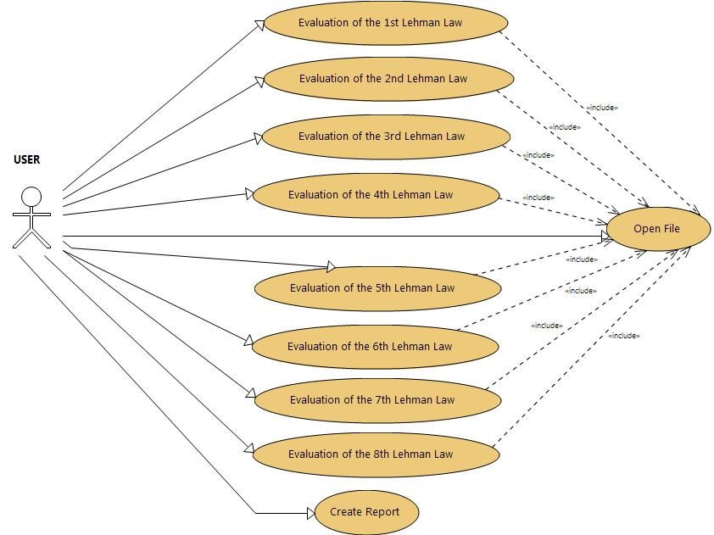

Slide 10
Αναφορές Περιπτώσεων Χρήσης (Πρωτότυπο Γραφικής Διεπαφής)

Slide 11
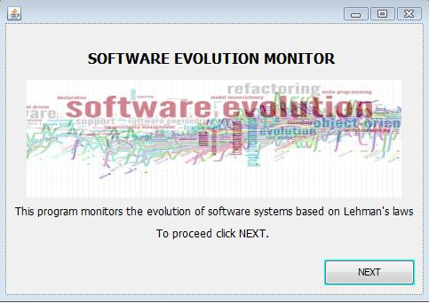
Οθόνη Έναρξης του προγράμματος

Slide 12
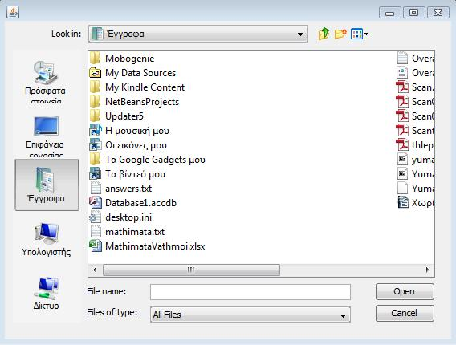
Άνοιγμα του αρχείου/αρχείων με το ιστορικό συστήματος λογισμικού

Slide 13
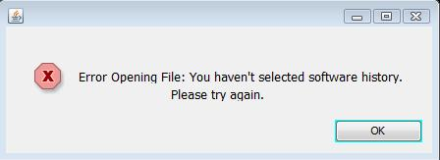
Περίπτωση σφάλματος κατά το άνοιγμα του αρχείου: Ο χρήστης δεν έχει επιλέξει αρχείο με το ιστορικό ενός συστήματος λογισμικού

Slide 14
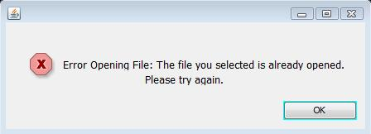
Περίπτωση σφάλματος κατά το άνοιγμα του αρχείου: Το αρχέιο που έχει επιλέξει ο χρήστης είναι ήδη ανοιχτό

Slide 15
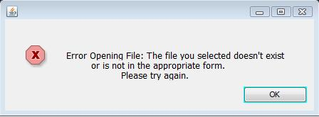
Περίπτωση σφάλματος κατά το άνοιγμα του αρχείου: Το αρχείο που έχει επιλέξει ο χρήστης είτε δεν υπάρχει (στην τρέχουσα τοποθεσία) είτε δεν έίναι στην κατάλληλη μορφή

Slide 16
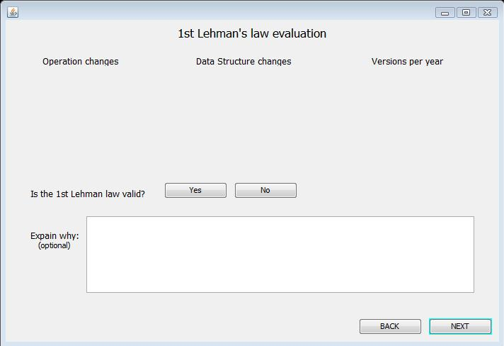
Αποτίμηση του 1^{ου} νόμου του Lehman

Slide 17
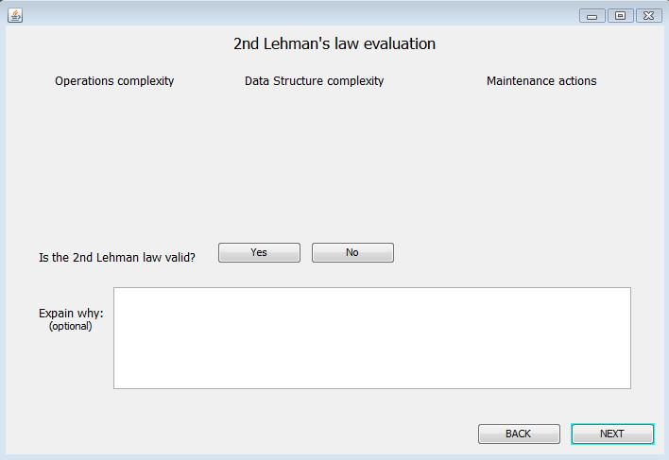
Αποτίμηση του 2^{ου} νόμου του Lehman

Slide 18
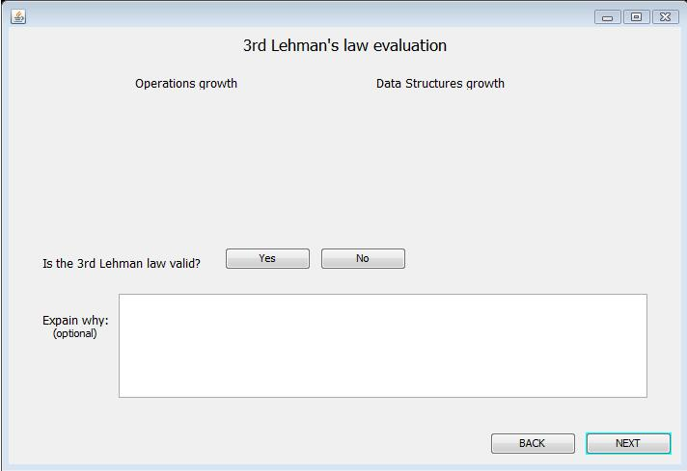
Αποτίμηση του 3^{ου} νόμου του Lehman

Slide 19
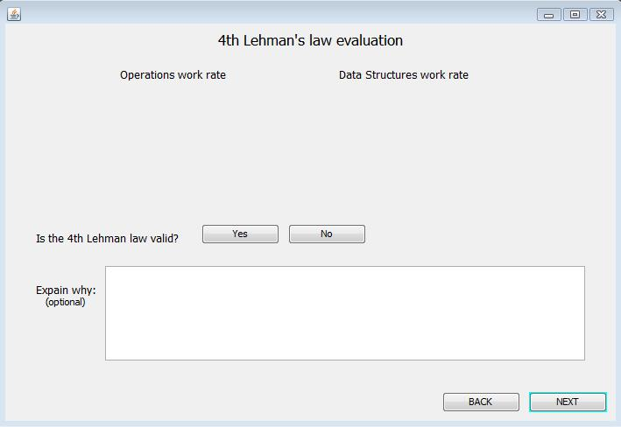
Αποτίμηση του 4^{ου} νόμου του Lehman

Slide 20
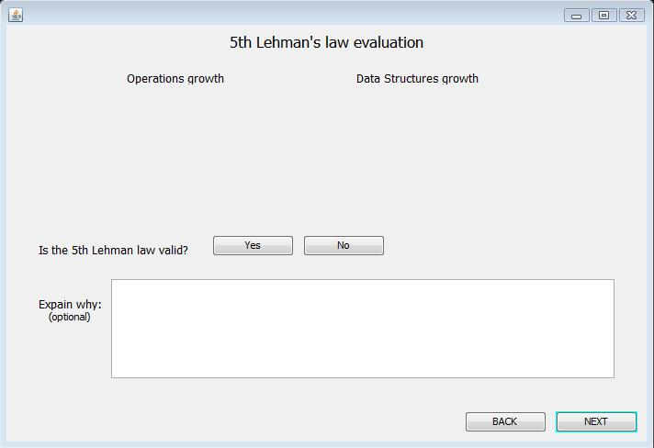
Αποτίμηση του 5^{ου} νόμου του Lehman

Slide 21
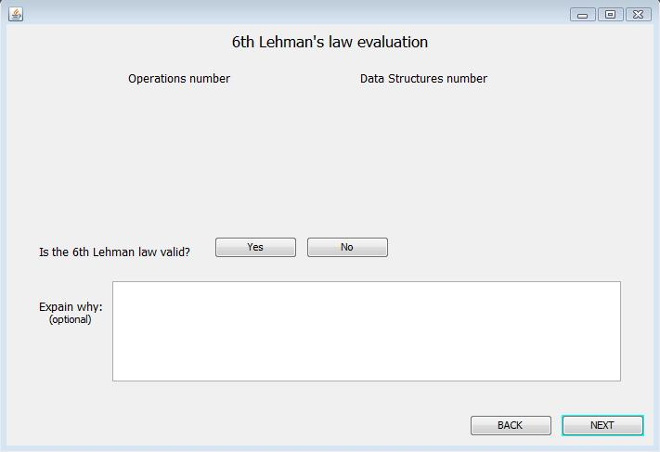
Αποτίμηση του 6^{ου} νόμου του Lehman

Slide 22
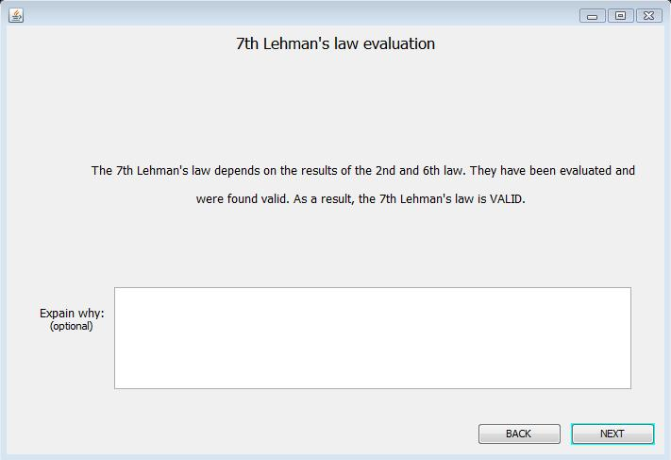
Αποτίμηση του 7^{ου} νόμου του Lehman
Ο 7^{ος} νόμος εξαρτάται από την αποτίμηση του 2^{ου} και 6^{ου}

Slide 23
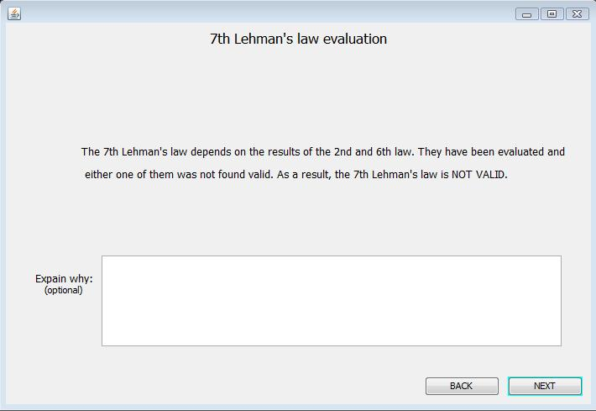
Αποτίμηση του 7^{ου} νόμου του Lehman
Ο 7^{ος} νόμος εξαρτάται από την αποτίμηση του 2^{ου} και 6^{ου}

Slide 24
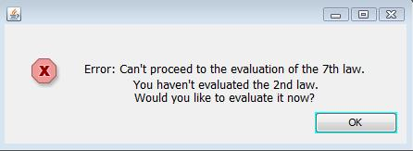
Περίπτωση σφάλματος κατα την αποτίμηση του 7^{ου} νόμου:
Ο χρήστης δεν έχει αποτιμήσει τον 2^{ο} νόμο

Slide 25
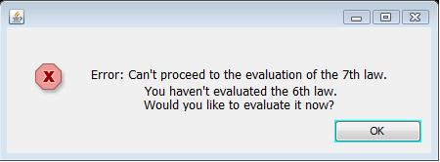
Περίπτωση σφάλματος κατα την αποτίμηση του 7^{ου} νόμου:
Ο χρήστης δεν έχει αποτιμήσει τον 6^{ο} νόμο

Slide 26
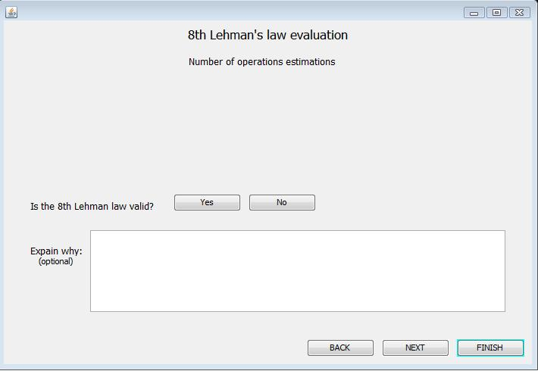
Αποτίμηση του 8^{ου} νόμου του Lehman

Slide 27
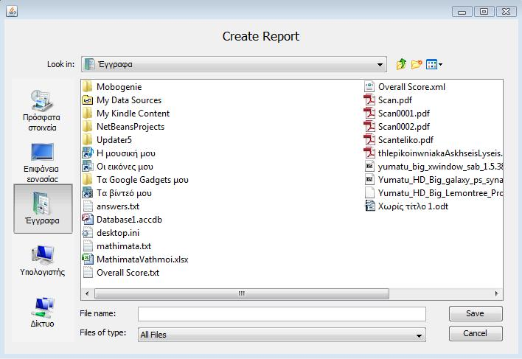
Δημιουργία Αναφοράς

Slide 28
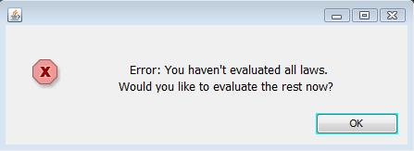
Περίπτωση σφάλματος κατά τη δημιουργία αναφορας:
Ο χρήστης δεν έχει αποτιμήσει όλους τους νόμους

Slide 29
Μη λειτουργικές Απαιτήσεις

Slide 30
Ευχρηστία: Σύστημα εύχρηστο για απλούς χρήστες και να υπάρχει γρήγορη εισαγωγή δεδομένων.
Απόδοση: Μικρός χρόνος απόκρισης και ελάχιστες απαιτήσεις μνήμης για καλύτερη απόδοση σε παλιά σύστήματα.
Συντηρησιμότητα: Συχνή συντήρηση για προσθήκη νέων λειτουργιών και μείωση της πολυπλοκότητας.

Slide 31
Λοιπές Απαιτήσεις

Slide 32
Απαιτήσεις Τεκμηρίωσης: Εγχειρίδιο χρήσης, online οδηγός με υποσήριξη 24/7
Απαιτήσεις σχετικές με τη διεργασία ανάπτυξης: Java, Eclipse IDE, WindowBuilder, Papyrus, JFreeChart, UML
Περιορισμοί πλατφόρμας και περιβάλλοντος εκτέλεσης: Windows, Unix, Mac, Java, Eclipse IDE
Νομικές και άλλες σχετικές παρατηρήσεις: οχι αντίγραφο άλλων λογισμικών, όχι υπεργολαβία, αλλιώς διακοπή συμβολαίου

